Slide 1
Основи метрології
Національний авіаційний університет
Інститут інформаційно-діагностичних систем
Кафедра комп’ютеризованих електротехнічних систем та технологій
Лекція 10
Викладач:
Заслужений метролог України, д.т.н., професор
Квасніков Володимир Павлович

Slide 2
ЕЛЕКТРОМЕХАНІЧНІ ВИМІРЮВАЛЬНІ ПРИЛАДИ
Електромеханічні вимірювальні прилади відносять до аналогових засобів вимірювання.
Засіб вимірювання, в якому візуальний сигнал вимірювальної інформації подається за допомогою шкали та вказівника, називається аналоговим вимірювальним приладом.
В свою чергу аналогові вимірювальні прилади поділяють на електромеханічні і електронні.
Електромеханічними називають аналогові вимірювальні прилади, в яких вхідна електрична величина перетворюється в лінійне або кутове переміщення рухомої частини вимірювального механізму.

Slide 3

Електромеханічні аналогові прилади прямої дії будуються за структурною схемою
У вимірювальному колі вхідна електрична величина Х перетворюється в електричну величину Х', яка діє на вимірювальний механізм. Вимірювальний механізм перетворює електричну величину Х' в механічне (кутове α або лінійне) переміщення , значення якого відображається на відліковому пристрої.

Slide 4
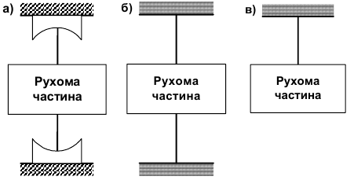
Вимірювальний механізм складається з рухомої та нерухомої частин. Рухома частина вимірювального механізму встановлюється на кернах (рис. а), на розтяжках (рис. б) та на підвісах (рис. в).
Керни – це два кусково-сталеві стержні, кінці яких загострені і упираються в підп’ятники з дорогоцінних твердих каменів (агату, сапфіру, корунду та ін.). Недоліком такої установки є наявність тертя в опорах. Розтяжки та підвіси – це стрічечки з пружних матеріалів (сплавів металів).

Slide 5
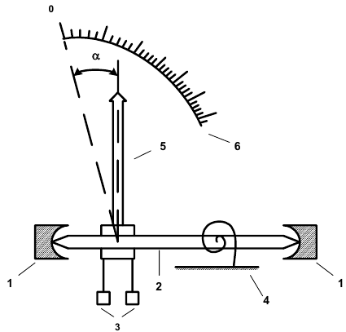
Найбільш поширеним відліковим пристроєм в цих приладах є шкала з вказівником (стрілковим чи світловим), зв’язаним з рухомою частиною механізму
Позначення:
1 – підп’ятники;
2 – вісь, що закінчується кернами;
3 – противаги;
4 – пружина, що створює протидійний момент;
5 – стрілка (вказівник);
6 – шкала.
Елементи конструкції 2, 3, 4 і 6 утворюють рухому частину, а 1 і 5 відносяться до нерухомої частини вимірювального механізму.

Slide 6

У вимірювальному механізмі, який наведено на попередньому рисунку, вхідна електрична величина перетворюється в кутове переміщення α його рухомої частини. В процесі кутових переміщень рухомої частини механізму в ньому відбуваються такі процеси.
Із теоретичної механіки відомо (правило Лагранжа), що при обертанні твердого тіла навколо осі добуток моменту інерції на кутове прискорення дорівнює сумі моментів сил, що діють на тіло відносно тієї самої осі, тобто

Slide 7


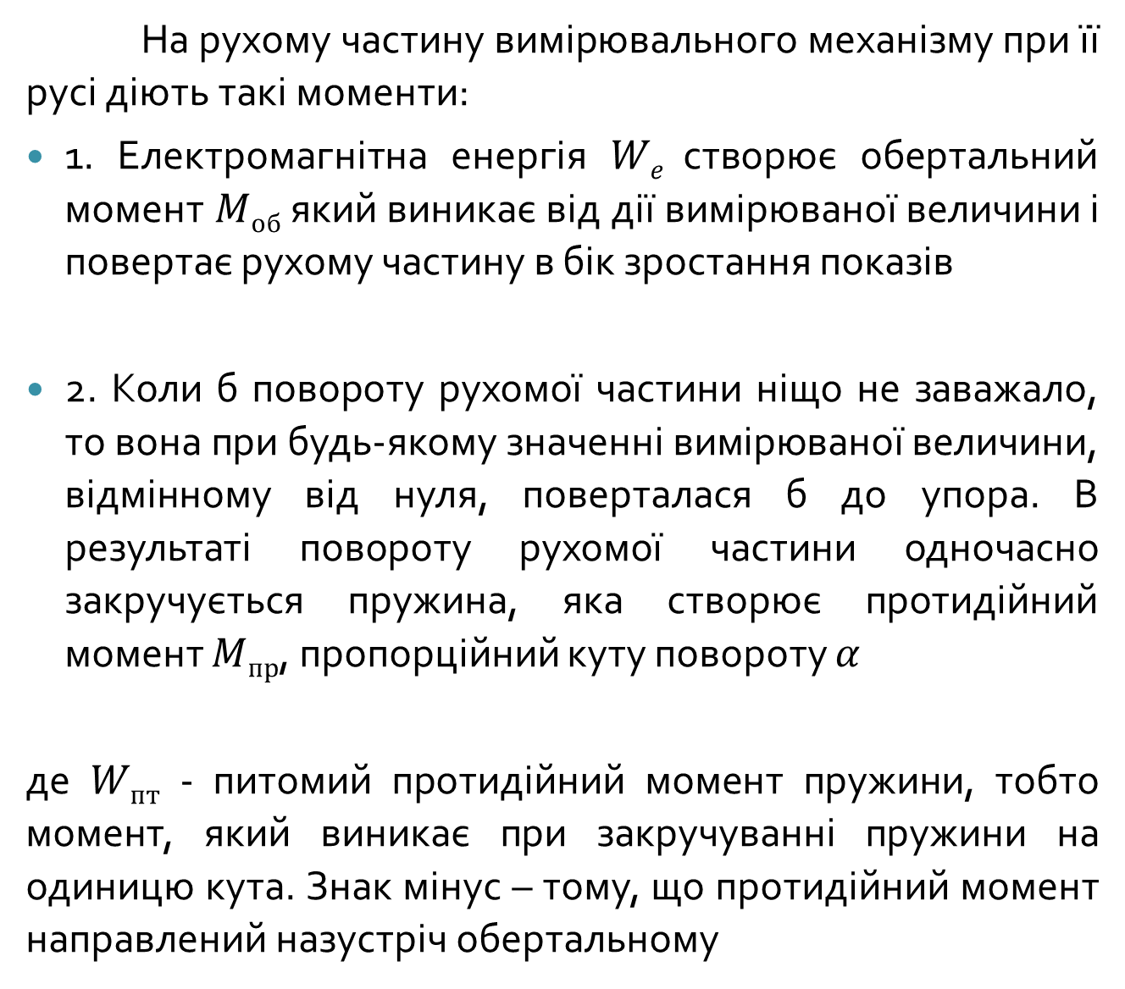
На рухому частину вимірювального механізму при її русі діють такі моменти:
1. Електромагнітна енергія $We$ створює обертальний момент $Mоб$ який виникає від дії вимірюваної величини і повертає рухому частину в бік зростання показів
2. Коли б повороту рухомої частини ніщо не заважало, то вона при будь-якому значенні вимірюваної величини, відмінному від нуля, поверталася б до упора. В результаті повороту рухомої частини одночасно закручується пружина, яка створює протидійний момент $Mпр$, пропорційний куту повороту $α$
де $Wпт$ - питомий протидійний момент пружини, тобто момент, який виникає при закручуванні пружини на одиницю кута. Знак мінус – тому, що протидійний момент направлений назустріч обертальному

Slide 8


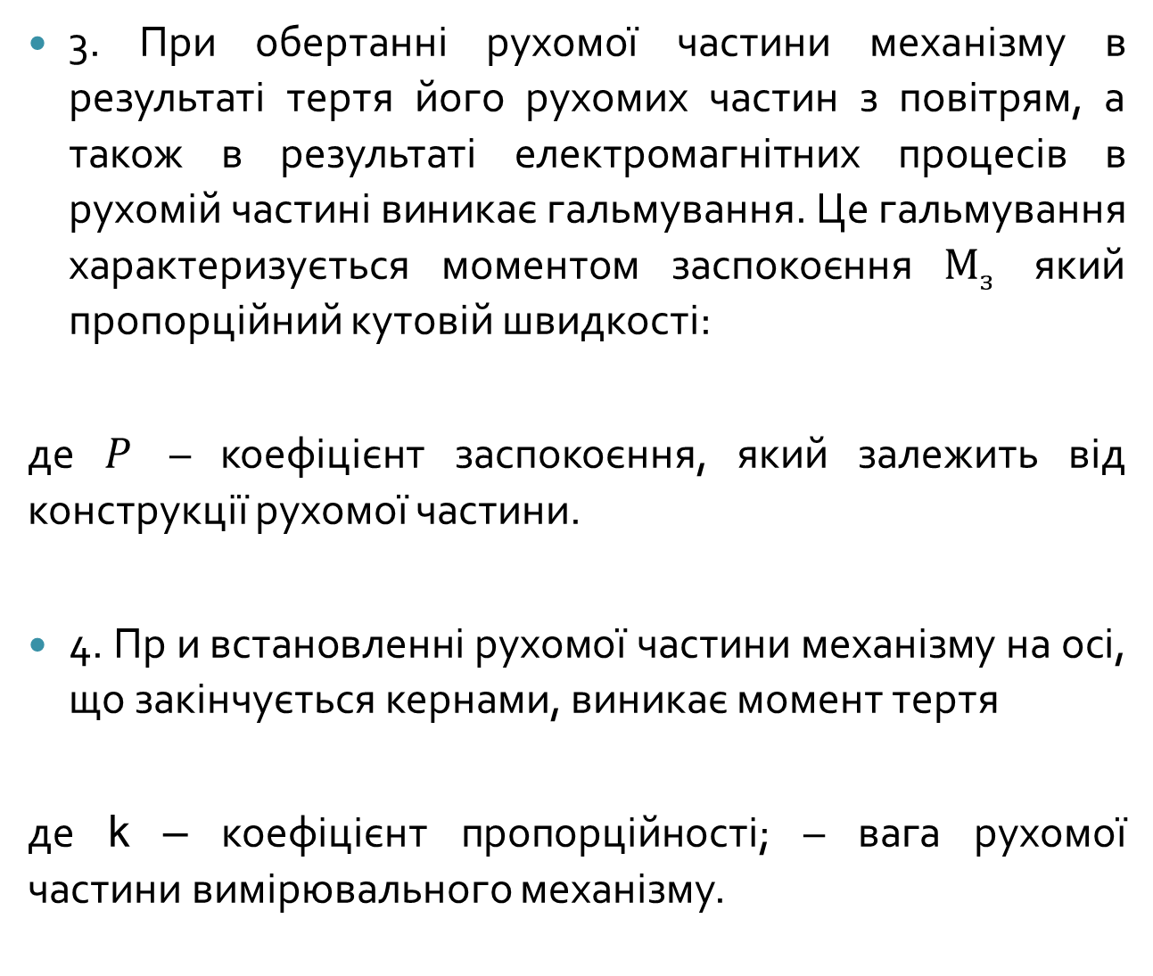
3. При обертанні рухомої частини механізму в результаті тертя його рухомих частин з повітрям, а також в результаті електромагнітних процесів в рухомій частині виникає гальмування. Це гальмування характеризується моментом заспокоєння $Мз$ який пропорційний кутовій швидкості:
де $P$ – коефіцієнт заспокоєння, який залежить від конструкції рухомої частини.
4. Пр и встановленні рухомої частини механізму на осі, що закінчується кернами, виникає момент тертя
де k – коефіцієнт пропорційності; – вага рухомої частини вимірювального механізму.

Slide 9



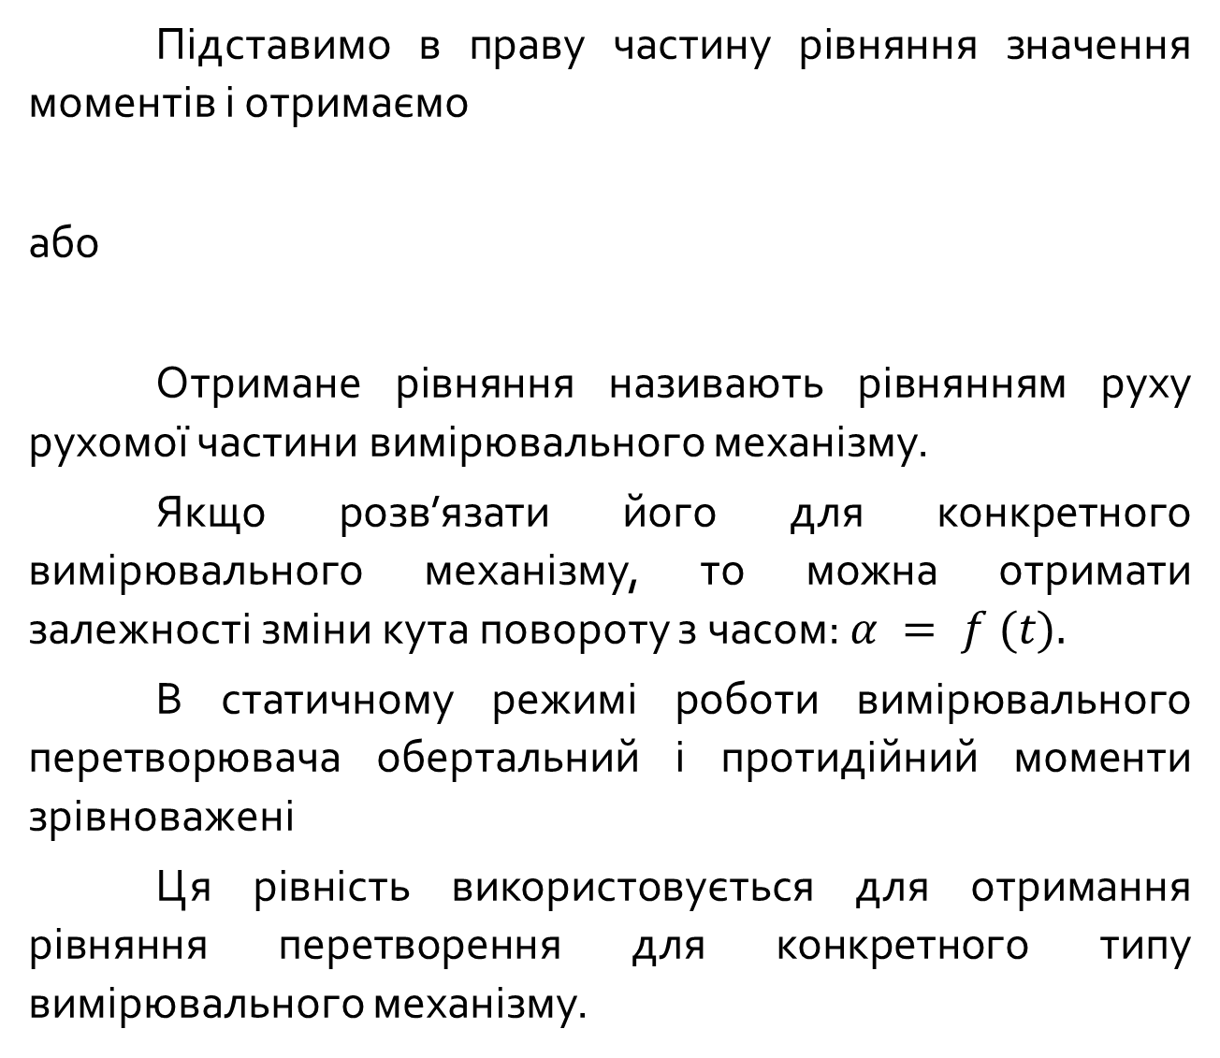
Підставимо в праву частину рівняння значення моментів і отримаємо
або
Отримане рівняння називають рівнянням руху рухомої частини вимірювального механізму.
Якщо розв’язати його для конкретного вимірювального механізму, то можна отримати залежності зміни кута повороту з часом: $α = f (t).$
В статичному режимі роботи вимірювального перетворювача обертальний і протидійний моменти зрівноважені
Ця рівність використовується для отримання рівняння перетворення для конкретного типу вимірювального механізму.

Slide 10
За способом створення обертального моменту або, іншими словами, за способом перетворення електромагнітної енергії в механічну енергію We переміщення рухомої частини електромеханічні вимірювальні перетворювачі поділяються на такі види:
- магнітоелектричні;
- електродинамічні;
- феродинамічні;
- електростатичні;
- електромагнітні;
- індукційні.

